Slide 1

Scientistické smery filozofie 19. storočia

Slide 2


Marburská škola – poznanie a logika
  Formy myslenia tvoria základy vied (pojem, súd, úsudok)
  Myslíme a konštruujeme svet
  Cohen, Natrop, Cassirer
  Ernst Cassirer (1874 – 1945)

Slide 3


Bádenská škola – etika – filozofia je aj učenie o tom čo má byť
  Rozpracovanie axiológie
  Metódy vedeckého poznania – iné pre nomotetické iné pre idiografické vedy
  Windelband, Rickert
  Heinrich Rickert (1863 – 1936) – rozlišuje vedy o prírode a vedy o kultúre

Slide 4

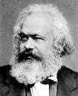
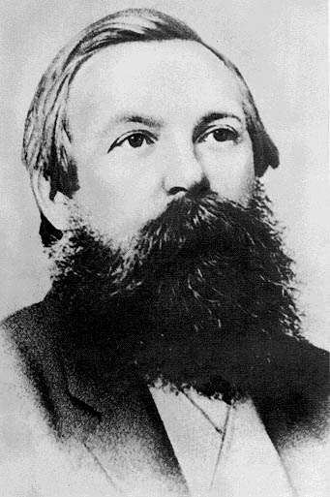
Karol Marx (1818-1883) filozof
Friedrich Engels (1820 – 1895) priemyselník
  Vplyv Hegla a Feuerbacha
  Filozofia činnosti a praxe,...“ filozofi doteraz svet vysvetľovali, ide o to, aby ho zmenili.“
  MF – na konci 19. st. ovplyvnila robotnícke hnutie- ideológia
  K. Marx F.Engels

Slide 5

Postavenie človeka v spoločnosti
  historický materializmus – rozdiely v spoločnosti, triedy a triedny boj, rozdielne postavenie v spoločnosti vyplývajúce z vlastníctva výrobných prostriedkov – riešenie – revolúcia
    Práca a odcudzenie práce
      riešenie – komunizmus, zrušenie súkromného vlastníctva
    K. Marx: Kapitál – najvýznamnejšie Marxovo dielo, rozpracoval vznik nadhodnoty
    Základom vývoja spoločnosti je materiálna výroba – základňa a od nej závisí nadstavba (všetky teórie...)
      Základňa a nadstavba – charakterizujú spoločnosť
    Zmena v spoločnosti – sociálna revolúcia
Podstata sveta a poznanie
  dialektický materializmus – prvotnosť hmoty

Slide 6


